Slide 1

L I T E R Á R N Í s e m i n á ř

Slide 2


Čteš rád/a a pravidelně?
Pak LS je přímo pro tebe!
proč právě literární seminář?
prohlubuje znalosti české a světové literatury
rozvíjí kompetence k učení, komunikování
pomůže Ti s přípravou k maturitě

Slide 3
Jak pracujeme?
TVOŘÍME a DISKUTUJEME
interpretujeme mezi sebou texty z děl
koukáme na filmové adaptace
chodíme do divadla
posloucháme rozhlasové adaptace
rozvíjíme naši uměleckou stránku
respektujeme se v názorech, hodnotách a postojích

Slide 4

Nevěříš?
Jen se přesvědč.

Slide 5
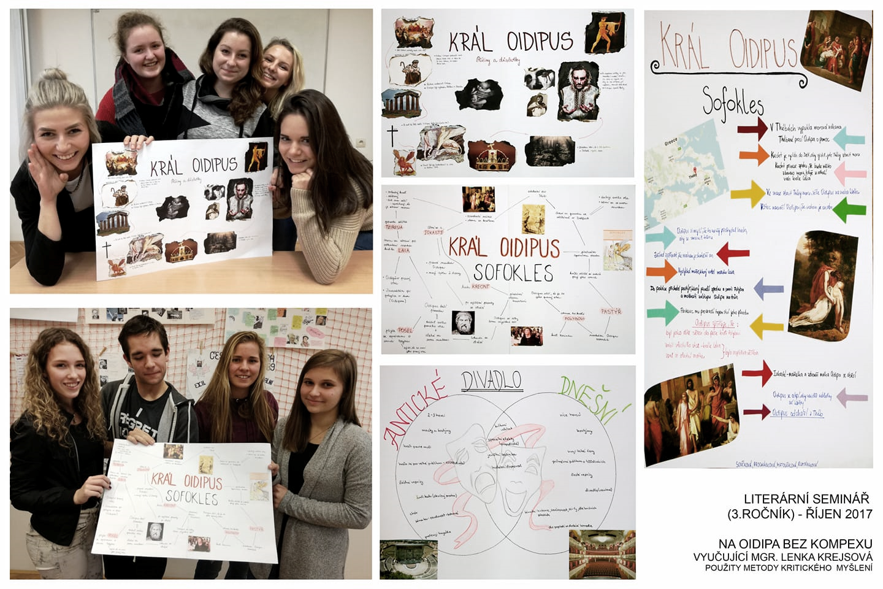
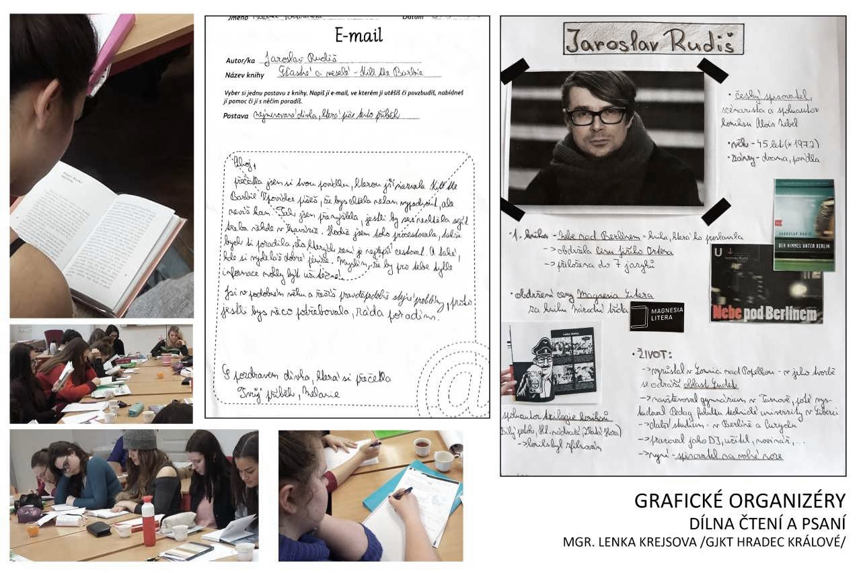
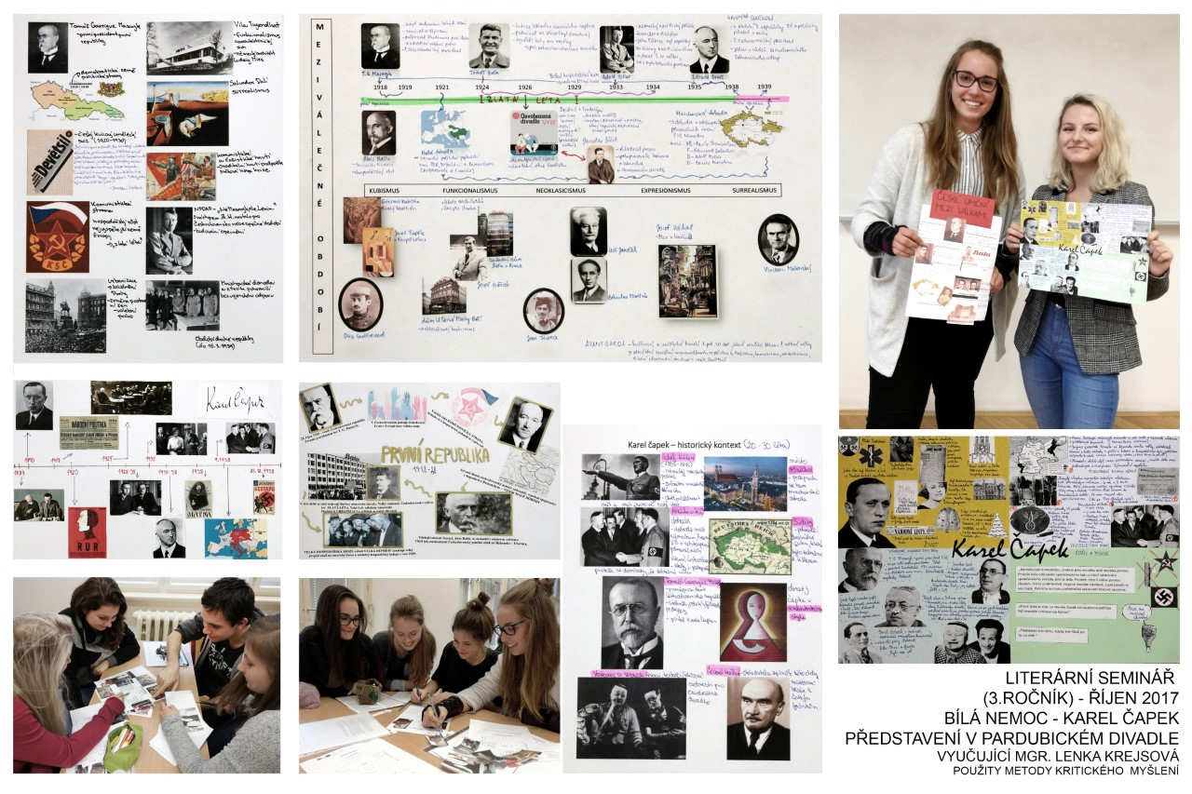
GRAFIKA
INTERPRETACE
DISKUSE

Slide 6
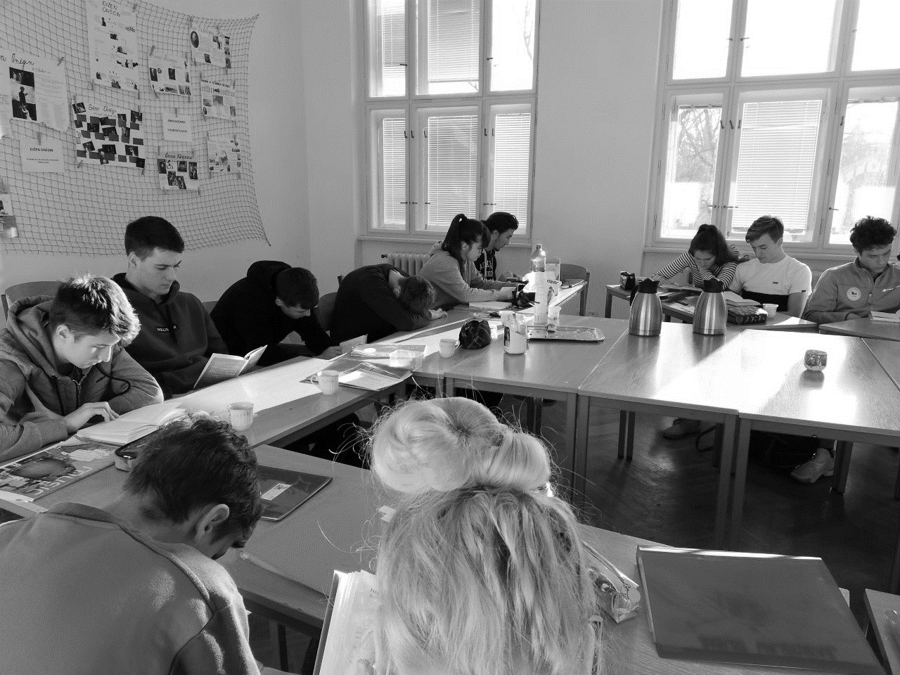
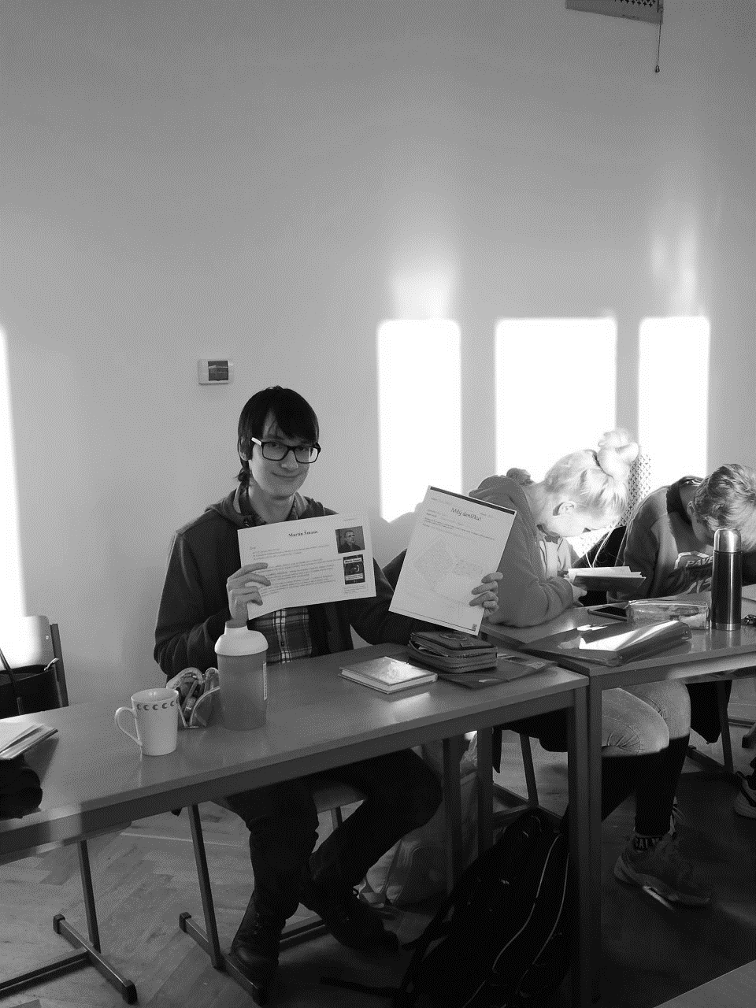
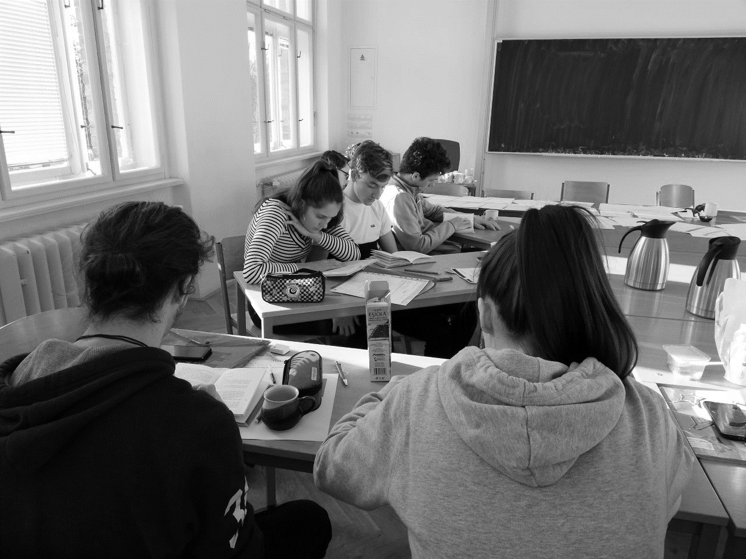
DÍLNA
ČTENÍ

Slide 7
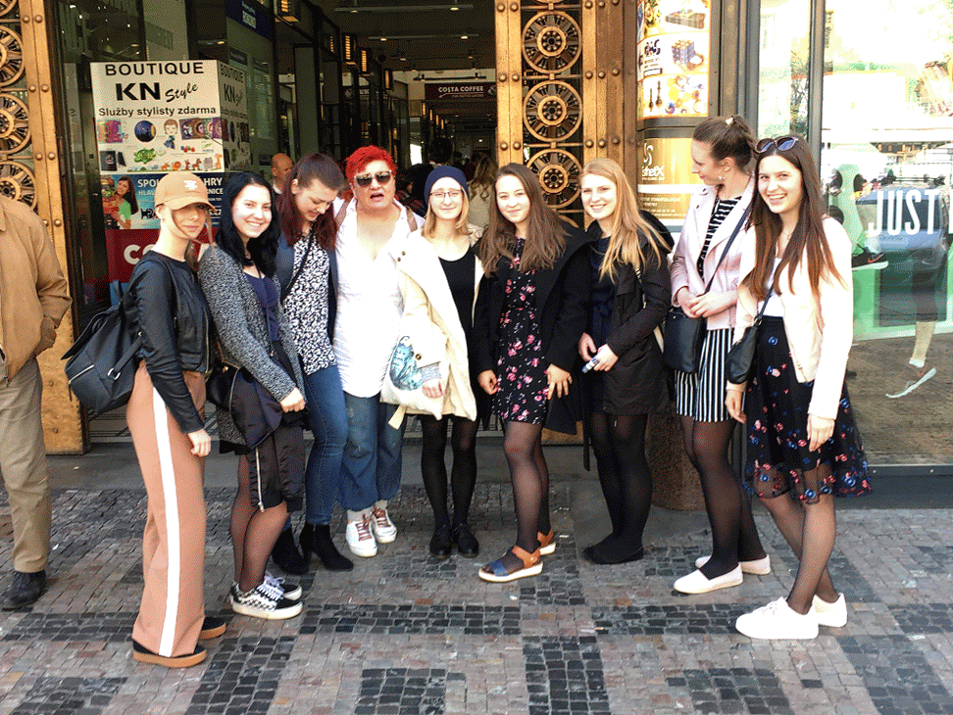
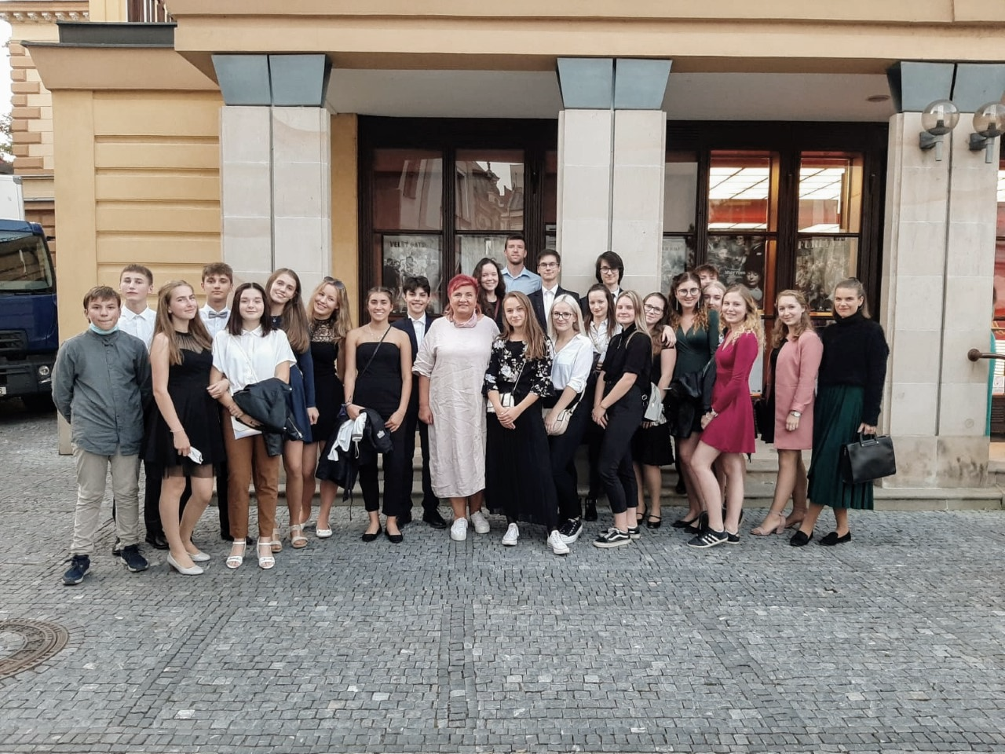
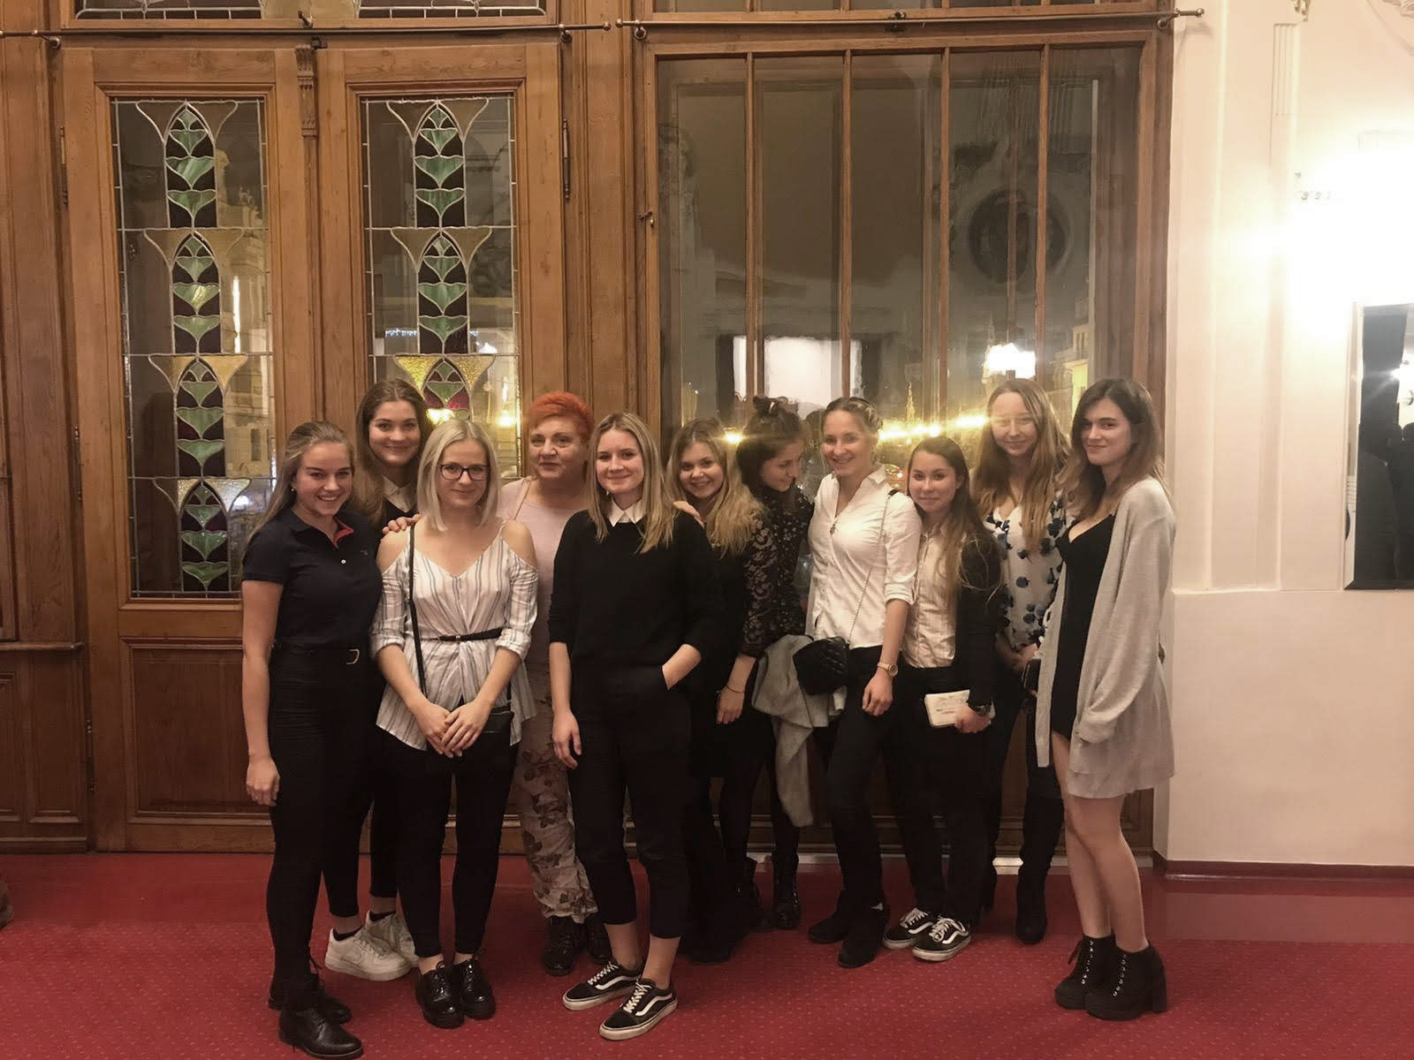
DIVADLO

